Slide 1
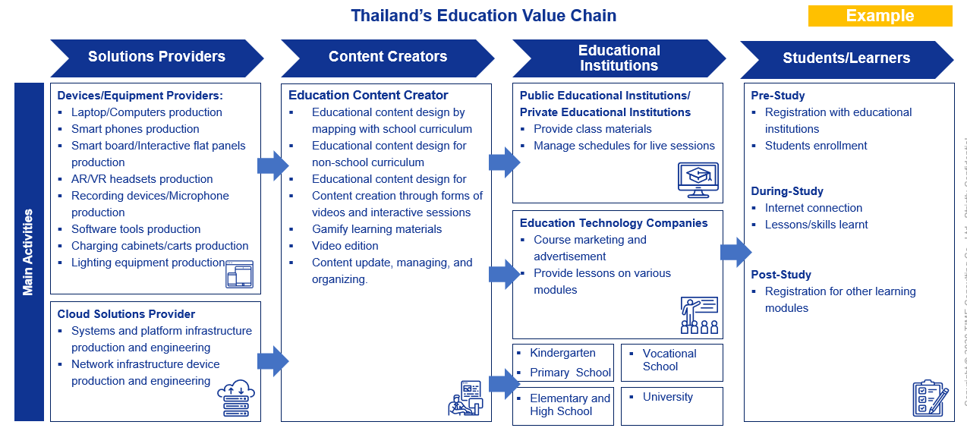
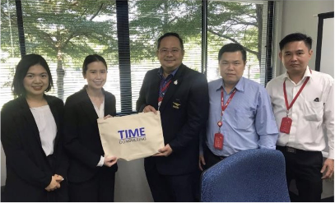
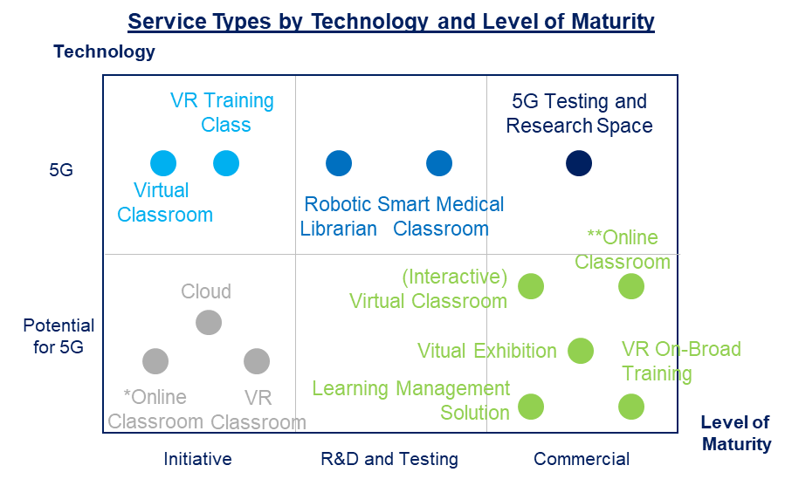
Government and Industry Initiatives on 5G in Hongkong and Philippines
คำสั่ง : คราส Data collection นี้จะให้น้องๆ ลองหาข้อมูลหรือ research ข้อมูล เรื่อง 5G ในฮ่องกงหรือฟิลิปปินส์ โดยเลือกทำประเทศใดประเทศหนึ่ง โดยหาข้อมูลและสรุปลงใส่สไลด์ 1 สไลด์ โดยเนื้อหาสามารถเลือกมาใส่ได้เอง
Organizational Needs
Organizatonal Structure
Members’Attributes towards Technology
Decision Making Practice
5G Virtual Classroom
Example
Example: In-depth interviews with Agriculture and Cooperative from previous 5G projects in 2019

Slide 2
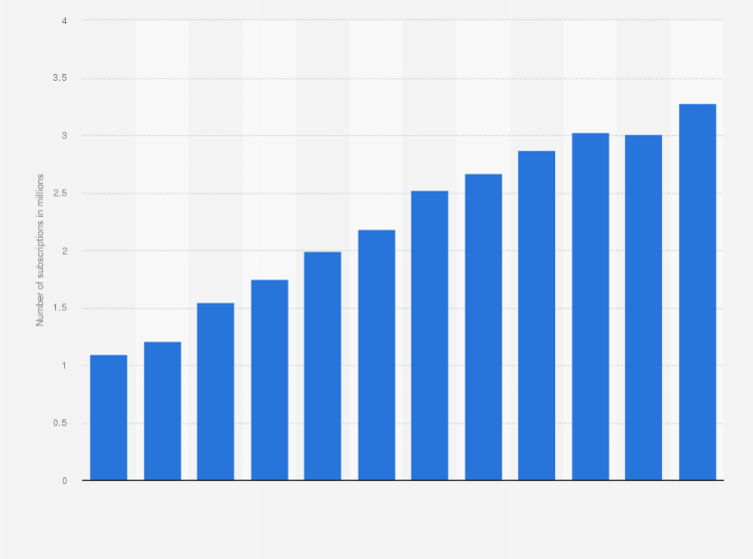

5G Usage in Hong Kong is continue growing
5G monthly subscriptions in Hong Kong from April 2021 to March 2022
5G subscriptions in Hong Kong is doubled within half a year, whereas the 4G subscription numbers remained relatively stable
Apr-21 May-21 Jun-21 Jul-21 Aug-21 Sep-21 Oct-21 Nov-21 Dec-21 Jan-22 Feb-22 Mar-22
since 5G infrastructure development is still ongoing, it is not yet sufficient to provide comprehensive coverage.
https://www.statista.com/statistics/1285129/hong-kong-monthly-number-5g-subscriptions/

